Slide 1
Aonad 1 Cuid 1

Slide 2
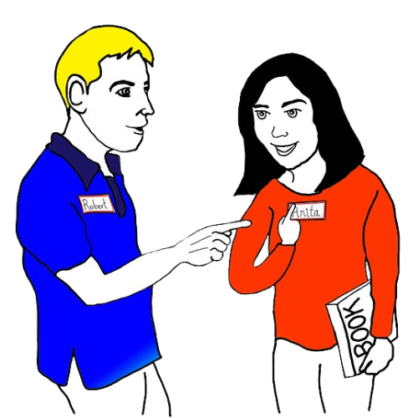
Caidé an t-ainm atá ort?
Cén t-ainm atá ort?
C’ainm atá ort?
C’ainm thú?
Cé thusa?
C’ainm seo atá ort?
Cad é an chéad ainm atá ort?
Cad é an t-ainm baiste atá ort?
8. Caidé an sloinne atá ort?
9. Cá sloinne thú?
Notes:
Ba mhaith linn ag an leibhéal seo a bheith ag cur leis na bealaí éagsúla atá again le rudaí a rá.
1-4 Bealaí éagsúla leis an cheist a chur
5. Mínigh gur féidir ainm duine a iarraidh arís má dhéanann tú dearmad air leis an cheist seo: C’ainm seo atá ort?
6-7 Bealaí leis an chéad ainm anmháin a fháil
8-9 Bealaí le sloinne duine a fháil? Gabh thart ar an rang agus cuir an cheist Cén sloinne atá ort? ar chúpla duine. Iarr ar dhaoine an cheist chéanna a chur ar dhuine amháin eile agus gabhadh siad féin thart ar an chuid eile den rang ó dhuine go duine ag cur na ceiste sin.

Slide 3
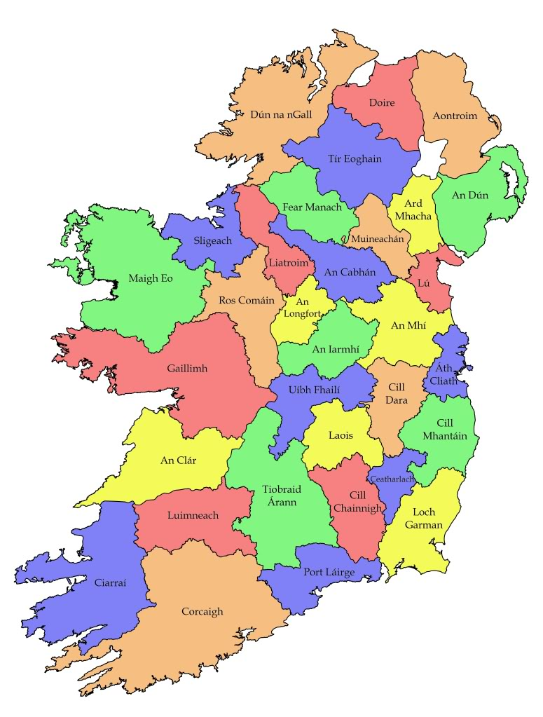
Carb as tú?
Cé as duit?
Cad as duit?
Is as Doire mé.
Ní as Béal Feirste mé.
Tá mé i mo chónaí i mBéal Feirste.
Notes:
Cuir an cheist Carb as tú? ar an rang, agus iarr orthu bealaí eile sna canúintí eile a thabhairt duit.
Connacht: Cé as duit?
Cúige Mumhan: Cad as duit?
Gabh thart ar an rang agus cuir na ceisteanna Carb as tú? agus Cá bhfuil tú i do chónaí? ar chúpla duine. Iarr ar dhaoine ceist acu a chur ar dhuine amháin eile agus gabhadh siad féin thart ar an chuid eile den rang ó dhuine go duine ag cur na gceisteannaí sin.

Slide 4
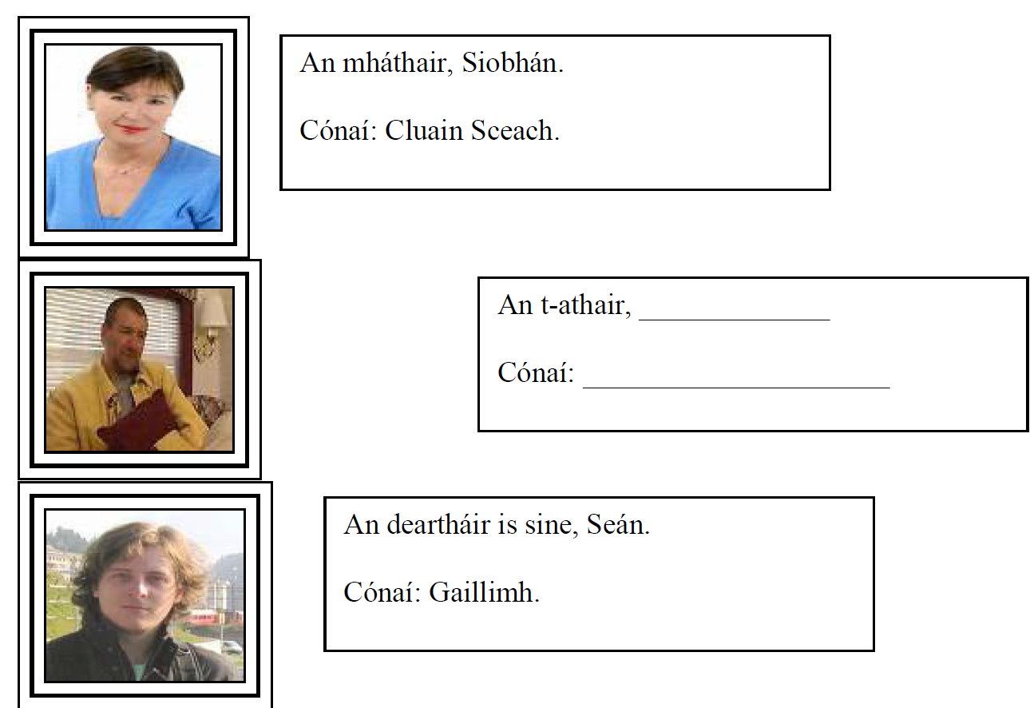
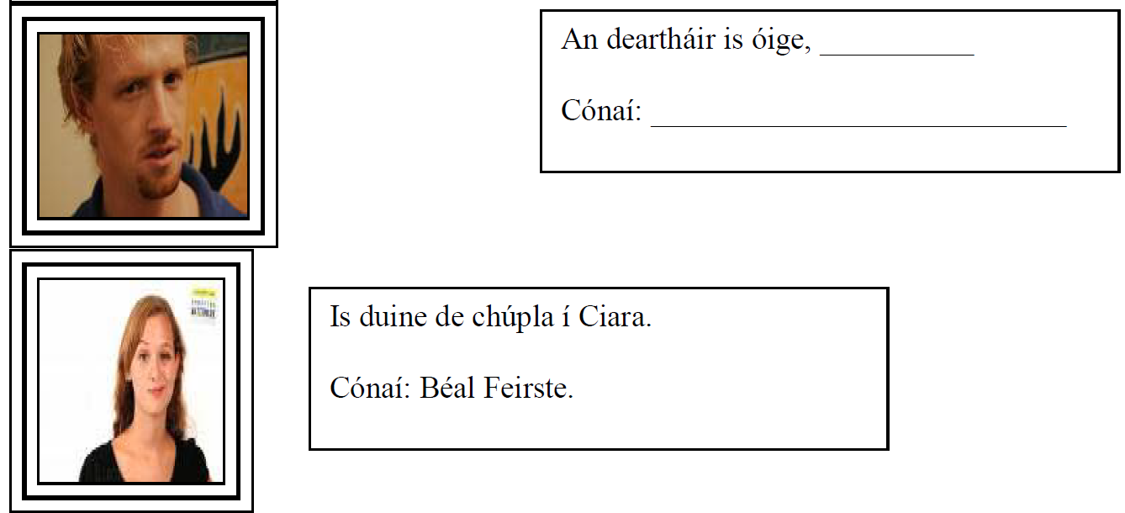
Foghlaimeoir: Cén chéad ainm atá ar an mháthair?
Múinteoir: Siobhán atá uirthi.
Foghlaimeoir: Agus cá bhfuil sí ina cónaí?
Múinteoir: Tá sí ina cónaí i gCluain Sceach.
Notes:
Abair leis an rang go bhfuil triúr ar an chlár a bhfuil eolas ar iarraidh orthu. An féidir leo na ceisteanna cearta a chur ort leis an eolas sin a fháil?
Tá comhrá beag samplach ar an chlár le cuidiú leo.
Tabhair cúpla bomaite daofa na ceisteanna ort a ullmhú, agus ansin iarr ar thriúr foghlaimeoirí éagsúla duine a roghnú agus ceisteannaí a chur.

Slide 5
Caidé an sloinne?
Mac Gearailt
Peadar Mac Gearailt
Siobhán Mhic Gearailt
Pól Mac Gearailt
Clár Nic Gearailt
Peadar Siobhán Pól Clár
Notes:
AR AN tSLEAMHÁN SEO, TÁ MUID
Ag foghlaim fán dóigh a n-athraíonn sloinne duine ag brath ar an áit sa teaghlach.
Mínigh an patrún: Mac do na fir, Mhic ní Nic do na mná
Míigh go gcluintear Bean Mhic Gearáilt chomh maith, I gcomhthéacsanna níos foirmeálta.
Abair gur ainm den chineál Mac atá anseo, agus go bhfuil an litir ‘c’ le feiceáil i ngach ceann de na hainmneacha.

Slide 6
Caidé an sloinne?
Ó Dochartaigh
Peadar Ó Dochartaigh
Siobhán Uí Dhochartaigh
Pól Ó Dochartaigh
Clár Ní Dhochartaigh
Peadar Siobhán Pól Clár
Notes:
Mínigh an patrún: Ó do na fir, Uí nó Ní do na mná
Mínigh gur ainm den chineál Ó é seo, agus go mbíonn sin le haithint ar an ghuta atá síos fríd ag deireadh gach ainm - Ó, Uí, Ní

Slide 7
Sloinnte agus na cúigí
Cúige Uladh Cúige Chonnacht Cúige Mumhan Cúige Laighean
Notes:
Baineann sloinnte na hÉireann le cúigí ar leith sa tír.
Fiafraigh den rang an bhfuil a fhios acu cén bhratach a théann le gach cúige.

Slide 8
Notes:
Seo na bratacha sna cúigí ar an léarscáil le bheith cinnte de go dtuigeann daoine gach bratach.

Slide 9
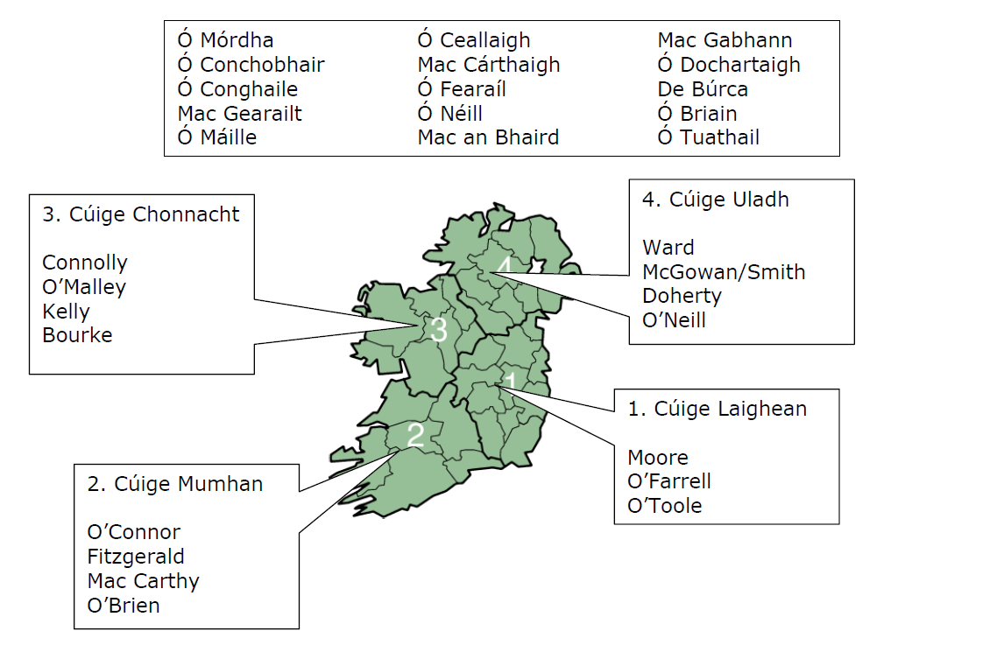
Notes:
Mínigh dóibh nach bhfuil sa chleachtadh seo ach aird na bhfoghlaimeoirí a dhíriú ar chúlra shloinnte na hÉireann.
I ngrúpaí beaga, caithfidh na foghlaimeoirí na sloinnte Gaeilge a cheangal leis na sloinnte céanna i mBéarla atá sna boscaí a bhaineann leis na cúigí.
Iarr orthu labhairt le cúpla duine sa rang ansin le heolas a aimsiú faoi na sloinnte atá acu féin.

Slide 10
Do shloinne féin
An maith leat do shloinne?
Cad é an chiall atá le do shloinne?
Carb as do shloinne?
Cén cúlra a bhaineann le do shloinne?
Notes:
Comhrá beag eile eadar na foghlaimeoirí i ngrúpaí beaga.
Níl iontu seo ach ceisteannaí molta. Bí cinnte go dtuigeann gach duine iad.
ABAIR: Déanaigí nóta de rud ar bith a thagann aníos sa chomhrá a ba mhaith libh a rá ach nach bhfuil an Ghaeilge agaibh air.
I ndiaidh cúpla bomaite de bheith ag plé na gceisteannaí seo eatarthú féin, fiafraigh na ceisteannaí den rang iomlán le freagair a fháil.
FIAFRAIGH: An raibh rud ar bith a tháinig aníos sa chomhrá a ba mhaith libh a rá ach nach bhfuil ar eolas agaibh i nGaeilge .

Slide 11
An áit arb as tú
Cén contae arb as tú?
Cén tír arb as tú?
Is as Contae Mhaigh Eo mé.
Is as an Iodáil mé?
An as Maigh Eo thú?
An as an Iodáil Thú?
Is ea(dh) / Ní headh.
Is eadh / Ní headh.
Notes:
FIAFRAIGH: Caidé na ceisteanna a chaithfeá a chur leis na freagair seo a fháil ar ais ó dhuine?
Iarr ar dhoine ceann de na ceisteanna thuas a chur ar dhuine eile sa rang, agus cuirfidh an chéad duine eile an cheist chéanna ar dhuine eile sa rang, agus ar aghaidh mar sin tamall.

Slide 12
Tíortha agus a ndaoine
An Iodáil - Iodálach
An Spáinn _________________
An Fhrainc _________________
An Bheilg _________________
An Ollainn _________________
An tSualainn _________________
An Fhionlainn _________________
An Iorua _________________
An Pholainn _________________
An Ghréig _________________
An Phortaingéil _________________
An Rúis _________________
An Astráil _________________
An Afraic _________________
An tSín _________________
An tSeapáin _________________
Sasain/Sasana _________________
Meiriceá _________________
Notes:
Sa tSleamhnán seo, tá muid ag iarraidh ainmneacha na ndaoine a chur le hainmneacha na dtíortha. Tá an chéad cheann déanta.
Déan ceann no dhó eile ach a iarraidh ar an rang freagair a thabhairt.
Fáigh amach an bhfuil dóigh ar leith ag duine ar bith le focail nua a fhoghlaim?
FIAFRAIGH: An bhfuil na focail thuas (na tíortha) baininscneach nó firinscneach?
FIAFRAIGH: Caidé mar atá a fhios agat?
Taispeáin go n-athraíonn cuid acu ó chaol go leathan: Frainc > Francach, ach nach n-athraíonn cinn eile Spáinn > Spáinneach
OBAIR AONAIR: Glac bomaite agus scríobh síos na cinn atá ar eolas.

Slide 13
Tíortha agus a ndaoine
An Iodáil Iodálach
An Spáinn Spáinneach
An Fhrainc Francach
An Bheilg Beilgeach
An Ollainn Ollannach
An tSualainn Sualannach
An Fhionlainn Fionlannach
An Iorua Ioruach
An Pholainn Polannach
An Ghréig Gréagach
An Phortaingéil Portaingéalach
An Rúis Rúiseach
An Astráil Astrálach
An Afraic Afracach
An tSín Síneach
An tSeapáin Seapánach
Sasain/Sasana Sasanach
Meiriceá Meiriceánach
Notes:
OBAIR BHEIRTE
Roghnaíodh duine amháin tír. Agus caithfidh an duine eile an cheist a chur orthu go gdtí go n-aimsíonn siad an ceann ceart. An as an Danmhairg tú? Is eadh/Ní headh
An Sualannach tú? Is eadh/Ní headh
FIAFRAIGH: An bhfuil na focail thuas (na tíortha) baininscneach nó firinscneach?
FIAFRAIGH: Caidé mar atá a fhios agat? (séimhiú, gan t- roimh ghuta)
MÍNIGH: Bíonn na tíortha baininscneach de ghnáth (seachas Sasana, Meiriceá agus Ceanada).
Ach bíonn ainm na ndaoine firinscneach.
An Fhrainc (bain.) An Francach (fir.)

Slide 14
Notes:
Cuir an cheist ‘Carb as é/í?’ ar an rang agus tú ag síniú méire i dtreo na ndaoine sa phictiúr.

Slide 15
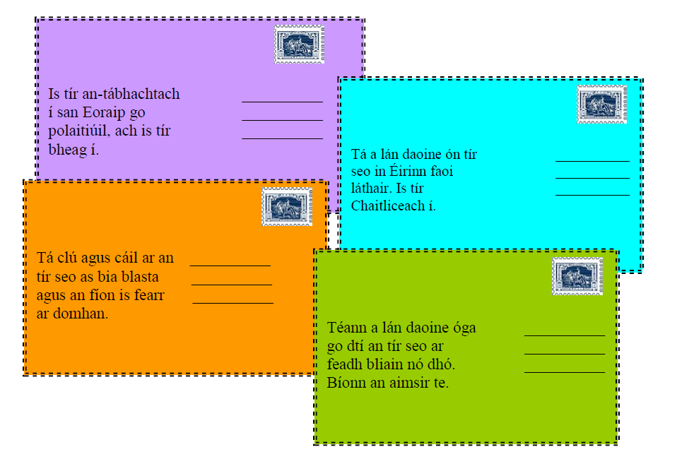
Notes:
Cártaí poist, ach cén tír atá i gceist?
Iarr ar cheathrar éagsúla sa rang cárta poist an duine a léamah amach.
Léigh amach gach cárta ar leith ina ndiaidh, leis an fhuaim cheart a léiriú.
Anois, iarr ar an rang smaointiú ar an méid atá i ngach cárta agus a rá cén tír atá i gceist?
1 – An Bheilg, 2 – An Pholainn, 3 – An Fhrainc, 4 – An Astráil.

Slide 16
Notes:
Caidé a déárfa fá do thír féin?
Iarr orthu cartá poist a scríobh faoi Éirinn, agus ansin cártaí na ndaoine in aice leo a léamh.

